Slide 1
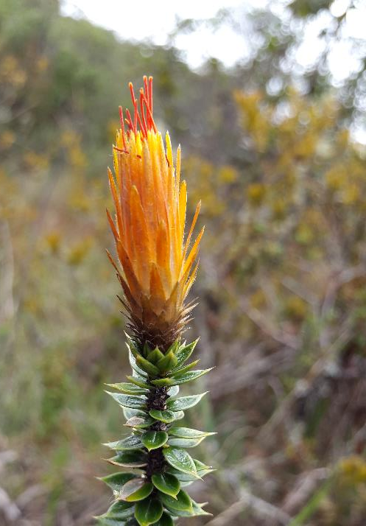
CONSORCIO AGUARONGO
RENDICIÓN DE CUENTAS
2014

Slide 2
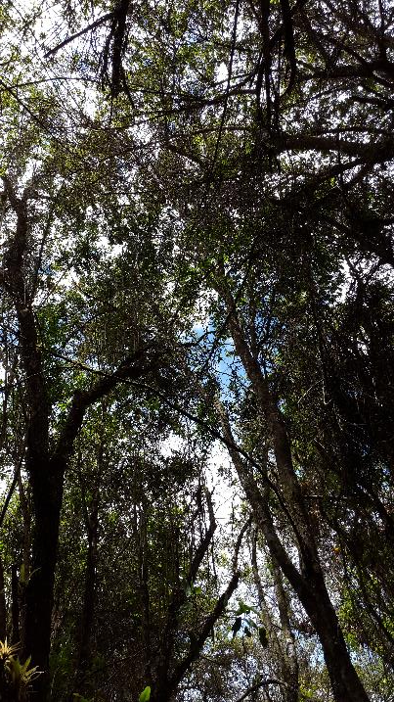
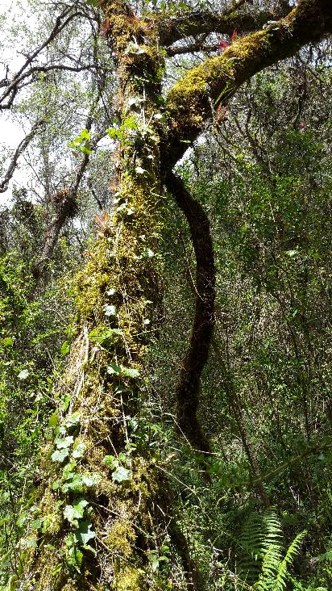
Área de Bosque y Vegetación Protector

Slide 3
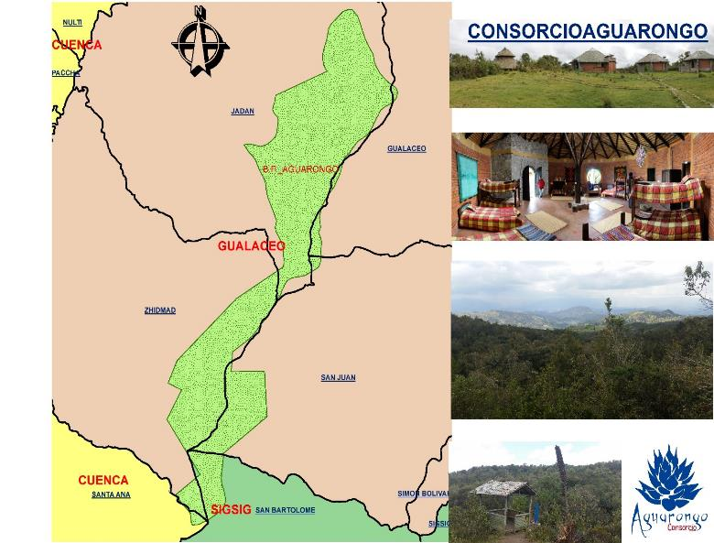
Antecedentes
Declaración gubernamental al Aguarongo como Bosque de Vegetación Protectora (1984).
Extensión 2.080 has.

Slide 4
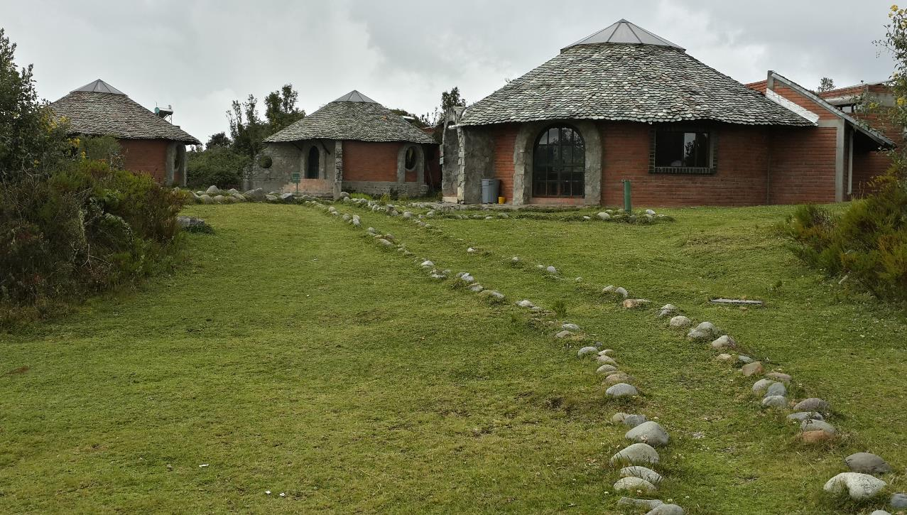
Centro de Gestión Ambiental Aguarongo
Proyecto Centro de Gestión Ambiental Aguarongo, iniciativa de la Fundación Ecológica Rikcharina y la Fundación Ayuda en Acción Ecuador (1995).

Slide 5
Convenio conformación Consorcio Aguarongo
Instituciones que lo conforman
Municipio de Gualaceo,
Gobierno Parroquial de Jadán
Gobierno Parroquial de San Juan
Gobierno Parroquial de San Bartolomé.
Gobierno Parroquial de Zhidmad
Aporte inicial de $5.000
Aporte inicial de $5.000
Aporte inicial de $5.000
Aporte inicial de $5.000
Aporte inicial de $5.000

Slide 6
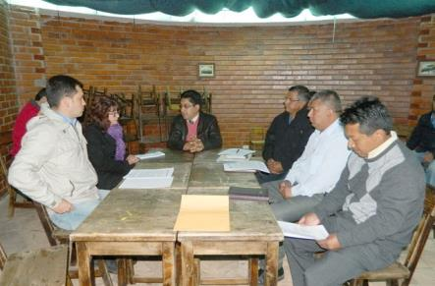
Convenio de transferencia
El Consorcio Aguarongo, asumió el 9 de octubre del 2014 la administración del Centro de Gestión Ambiental Aguarongo. mediante un convenio de transferencia firmado con la Fundación Rikcharina.

Slide 7
Acta de Sesión Extraordinaria Consorcio Aguarongo
Análisis y aprobación de aportes económicos permanentes por parte de los asociados.
19 de Noviembre año 2014.
$7.500 por cada Gobierno Parroquial integrante.
Municipalidad de Gualaceo aportará aproximadamente $30.000 por concepto de formulación de PMRRNN y ampliación ABVPA.

Slide 8
Líneas de trabajo
Protección del Bosque Aguarongo - Plan de Manejo (Municipio de Gualaceo)
Articulación de los GADS Parroquiales y Municipales para la Promoción, Protección del bosque y la articulación de los POAS.
Administración, cuidado y promoción del equipamiento del Centro de Interpretación

Slide 9
INFORME FINANCIERO

Slide 10
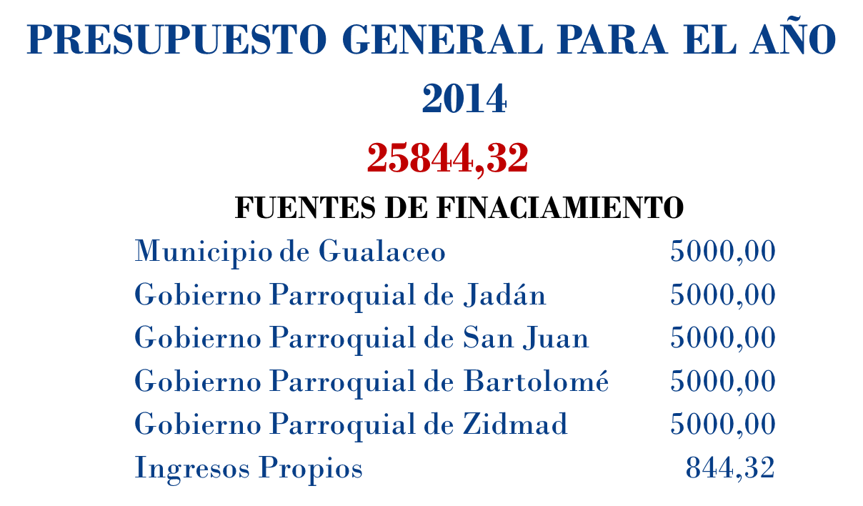
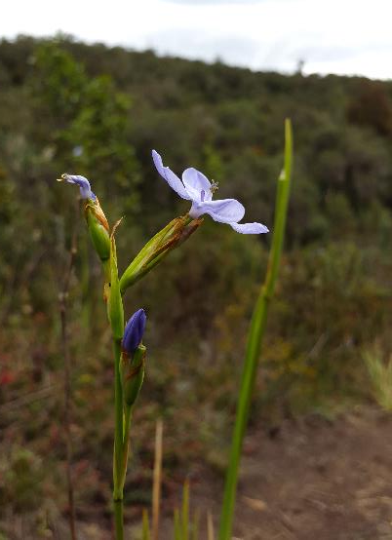

Slide 11
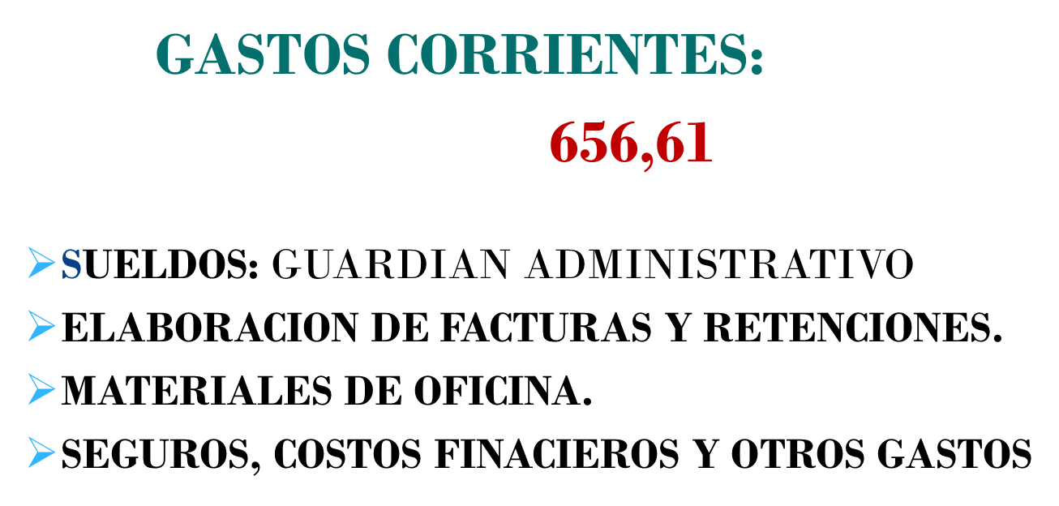
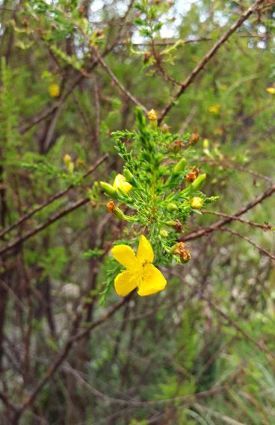

Slide 12
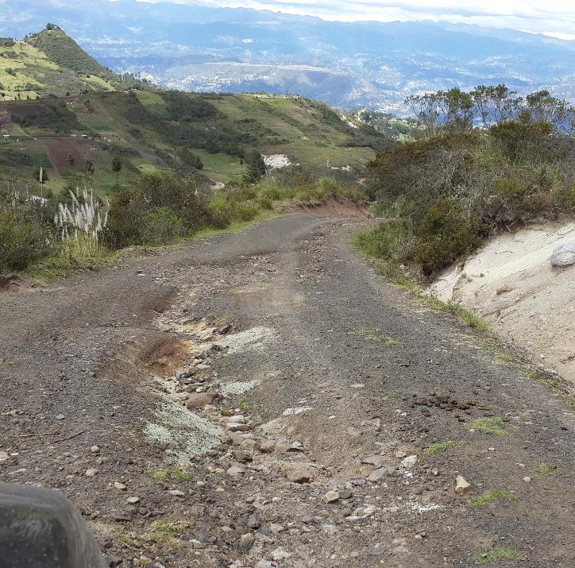
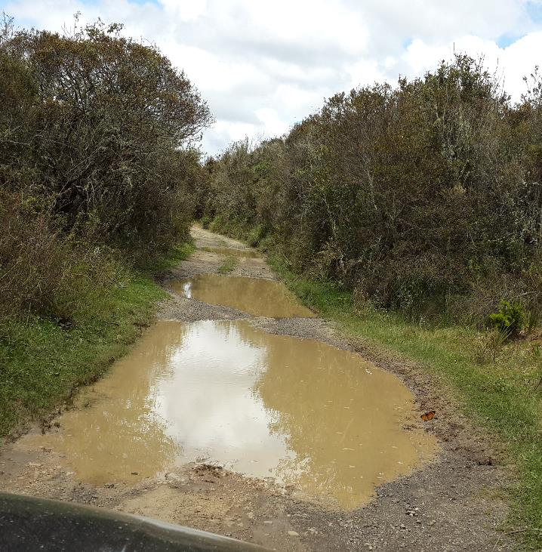
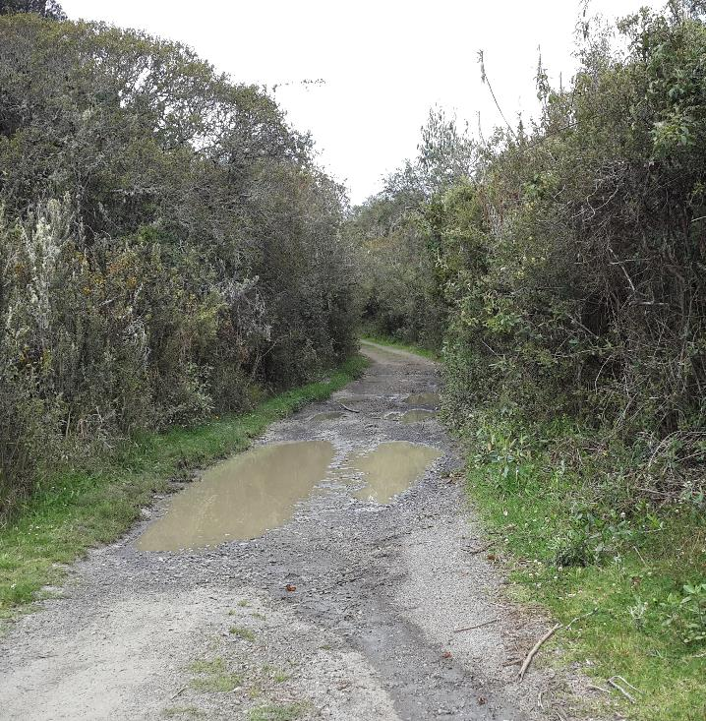

Mejoramiento vía de acceso
Vía de acceso Loma de Bayzhun – Centro de Interpretación Aguarongo
6 Km – 4m
Mal estado

Slide 13
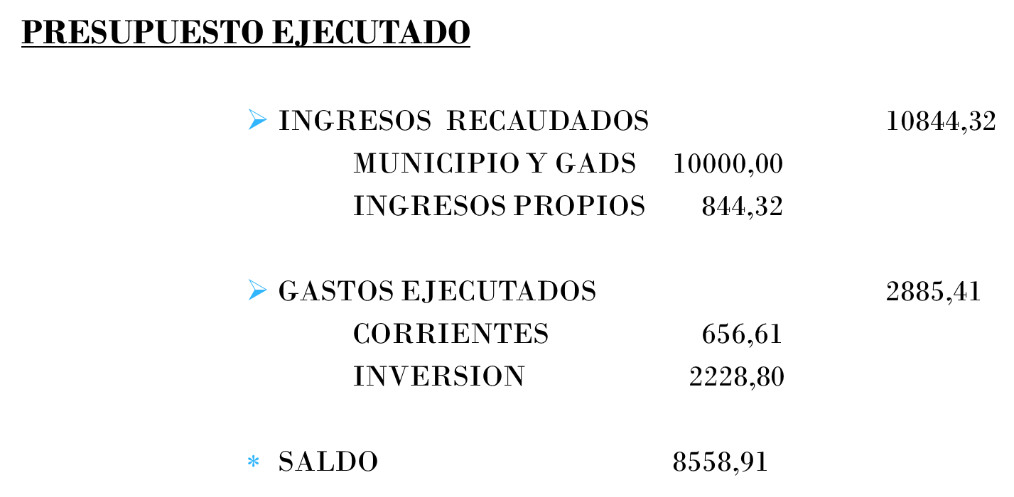
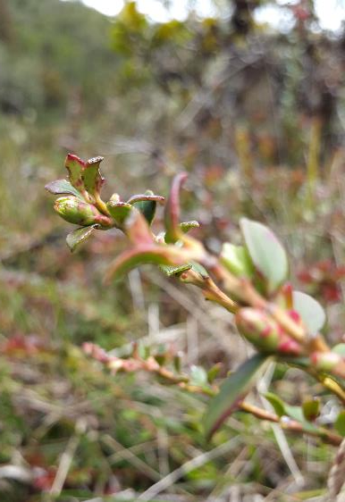

Slide 14


